Slide 1
Lab Seminar
Intelligent Information Processing Lab
2022.10.27.
Myeonghoe Lee

Slide 2
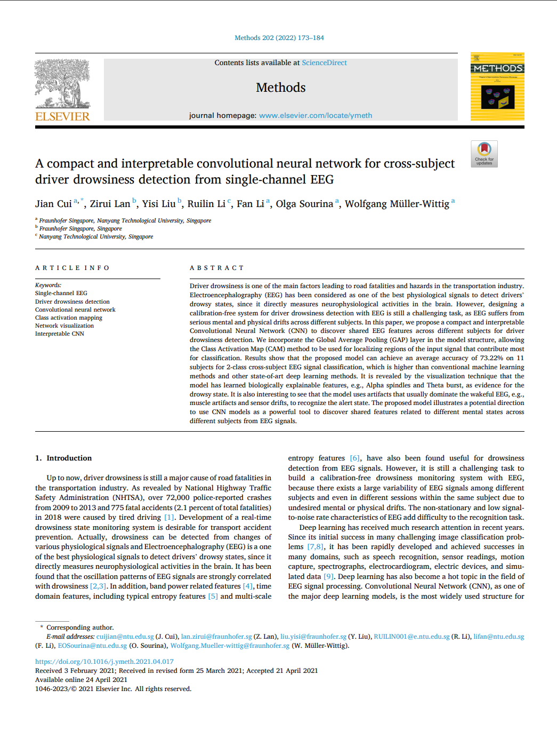
PAPER
Title :A compact and interpretable convolutional neural network for cross-subject driver drowsiness detection from single-channel EEG
Authors : Jian Cui * , Zirui Lan , Yisi Liu , Ruilin Li , Fan Li , Olga Sourin , Wolfgang Müller-Wittig
Year : 2022
Citations : 21(Google Scholar)
Jounal : ACADEMIC PRESS INC ELSEVIER SCIENCE(IF : 4.647)

Slide 3
ABSTRACT
· 졸음으로 인한 사망사고 매년 증가 추세
· 기존 CNN모델 구조에 GAP레이어 통합, CAM방법 사용

Slide 4
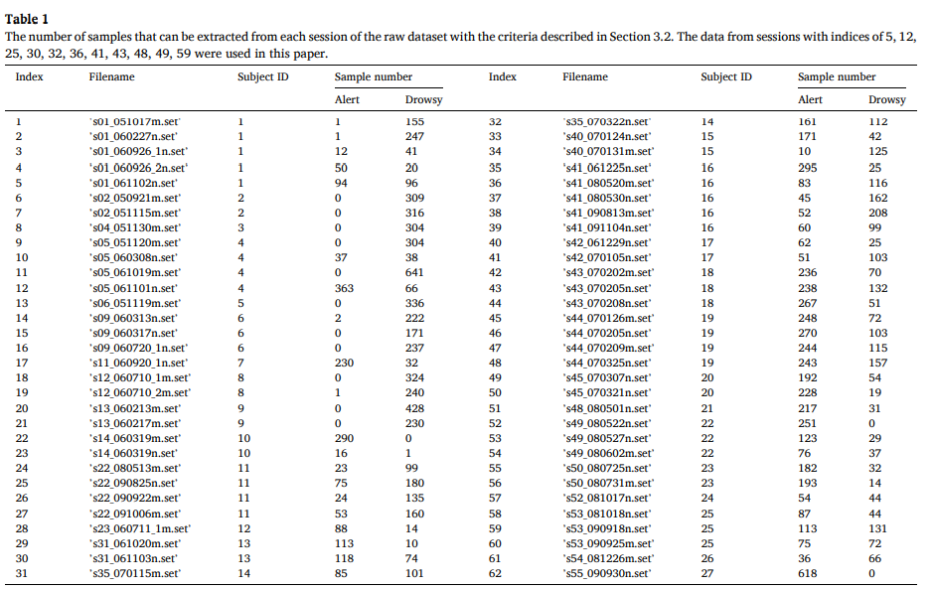
Data preparation

Slide 5
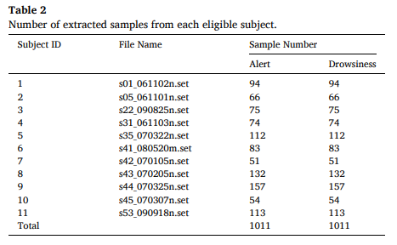
Data extraction
50개 미만 세션 삭제
균형잡힌 분포 세션 선택
Alert,drowinsess 균형을 맞춤
- Alert, Drowiness 각각 1011개 => total 2022개 세션

Slide 6
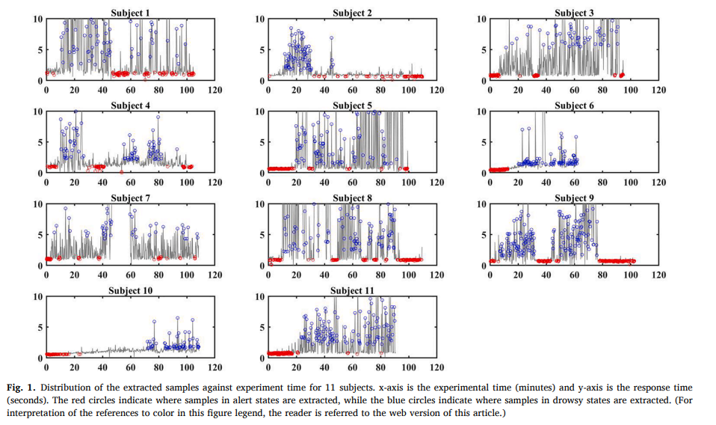
Method

Slide 7
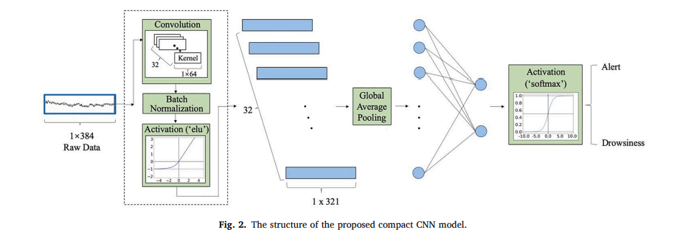
Method

Slide 8
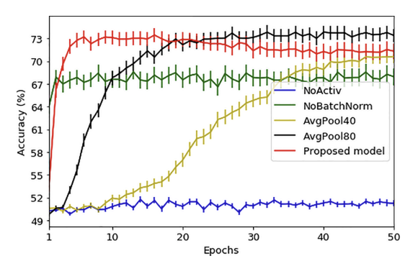
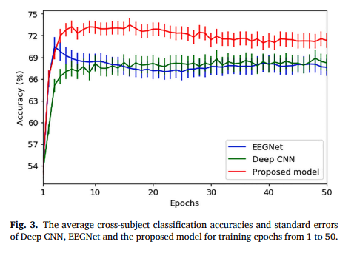
Result

Slide 9
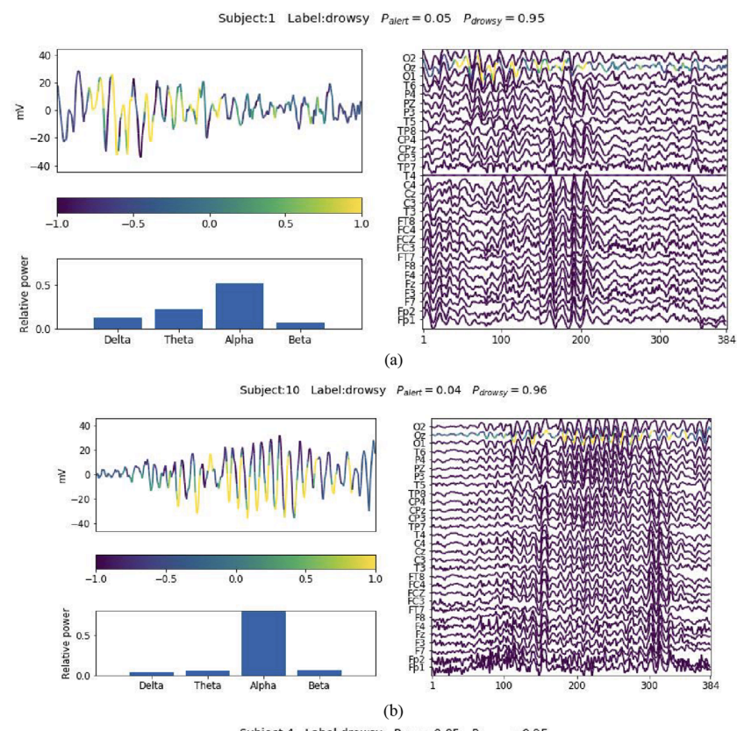
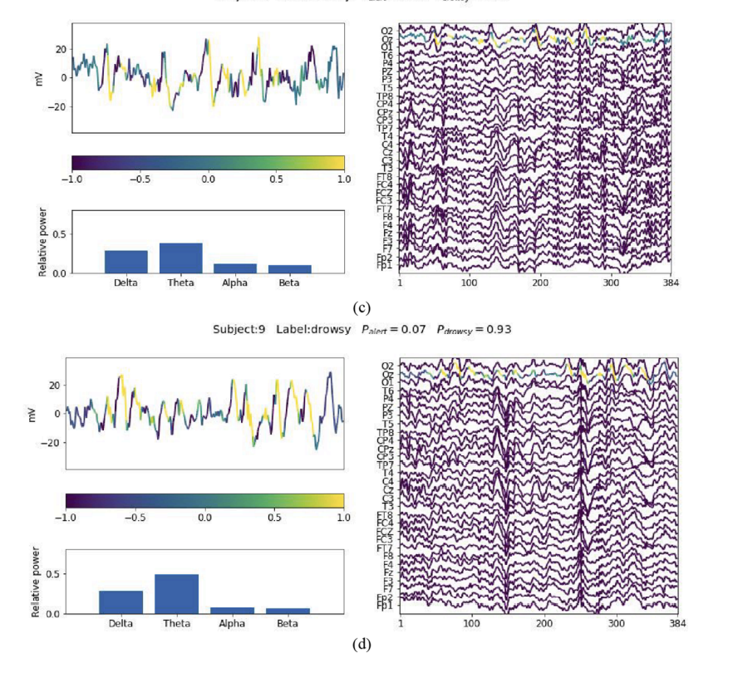
Result

Slide 10
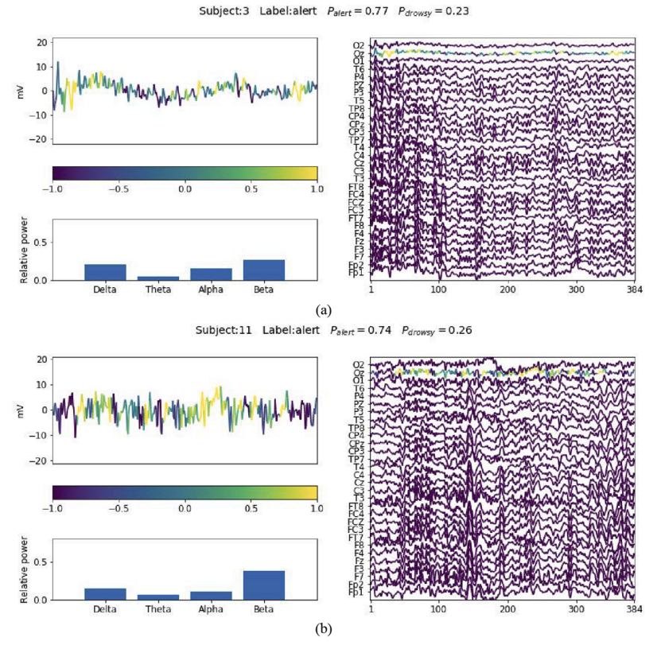
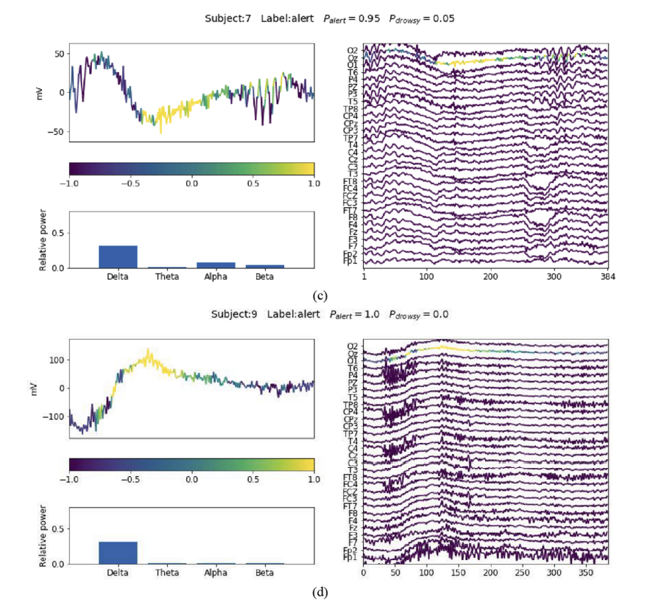
Result

Slide 11
Conclusion
· EEG 데이터에서 졸음을 인식하기 위해 CNN 모델 제안
· GAP layer 통합 => 분류에 많이 기여하는 영역 시각화
· EEG 신호 사용하여 교통사고 사망자 감소 및 CNN모델의 잠재적인 방향 제시

Slide 12
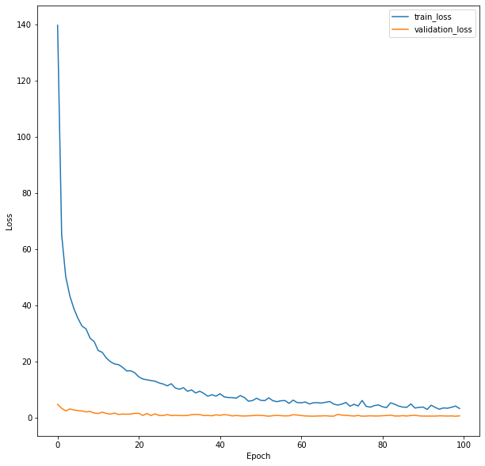
· Physionet => MIT-BIH Arrythmia Database 사용
· Train : 80(%) / Test : 20(%)
· 1D CNN 구조 이용

Slide 13
n_epoch=100, num_iters=5
Model | Acc
1/5 | 0.983
2/5 | 0.982
3/5 | 0.978
4/5 | 0.971
5/5 | 0.970
Avg | 0.976

